Slide 1





AI FINA
Актуальность
Финансовый ассистент планирования бюджета

Slide 2
AI FINA
Актуальность
Системы финансового ассистирования, основанные на искусственном интеллекте становятся все более актуальными в современном мире, предоставляя целый ряд преимуществ для бизнеса и частных лиц.
Наше решение помогает грамотно распоряжаться финансами, учитывая индивидуальные и вышеперечисленные факторы.
Мы делаем упор на конечного пользователя и на микро/малый бизнес (b2b/b2c)
Предлагаемый функционал: финансовый календарь расходов и доходов; финансовое прогнозирование бюджета; общий расчёт бюджета; упрощение планирования бюджета; оптимизация инвестиций
Финансовый ассистент планирования бюджета

Slide 3
Актуальность
Аудитория
Системы финансового ассистирования, основанные на искусственном интеллекте становятся все более актуальными в современном мире, предоставляя целый ряд преимуществ для бизнеса и частных лиц.
Наше решение помогает грамотно распоряжаться финансами, учитывая индивидуальные и вышеперечисленные факторы.
Мы делаем упор на конечного пользователя и на микро/малый бизнес (b2b/b2c)
Предлагаемый функционал: финансовый календарь расходов и доходов; финансовое прогнозирование бюджета; общий расчёт бюджета; упрощение планирования бюджета; оптимизация инвестиций
Спрос на данном рынке рождается за счёт того, что людям порой сложно вести учёт расходов-доходов так как это утомляет
К тому же, уже существующие предложения на рынке не способны в полной мере подавить данный спрос

Slide 4
Мы делаем упор на конечного пользователя и на микро/малый бизнес (b2b/b2c)
Предлагаемый функционал: финансовый календарь расходов и доходов; финансовое прогнозирование бюджета; общий расчёт бюджета; упрощение планирования бюджета; оптимизация инвестиций
В отличие от конкурентов наше решение не только удобно в ведении личного счёта, но и позволяет создавать точный финансовый календарь, адаптирующийся под каждого пользователя.
Спрос на данном рынке рождается за счёт того, что людям порой сложно вести учёт расходов-доходов так как это утомляет
К тому же, уже существующие предложения на рынке не способны в полной мере подавить данный спрос
Аудитория
Проблема

Slide 5
Ключевые плюсы нашего решения:
• Помогает грамотно распоряжаться финансами, учитывая индивидуальные факторы.
• Предоставляет точное расписание финансовых событий и мероприятий
• Удобство и интуитивный интерфейс, лёгкость и простота в заполнении ежедневных миграций денежных средств
В отличие от конкурентов наше решение не только удобно в ведении личного счёта, но и позволяет создавать точный финансовый календарь, адаптирующийся под каждого пользователя.
Спрос на данном рынке рождается за счёт того, что людям порой сложно вести учёт расходов-доходов так как это утомляет
К тому же, уже существующие предложения на рынке не способны в полной мере подавить данный спрос
Проблема
Решение

Slide 6
Решение
Ценность
Бизнес-Модель
Ключевые плюсы нашего решения:
• Помогает грамотно распоряжаться финансами, учитывая индивидуальные факторы.
• Предоставляет точное расписание финансовых событий и мероприятий
• Удобство и интуитивный интерфейс, лёгкость и простота в заполнении ежедневных миграций денежных средств
В отличие от конкурентов наше решение не только удобно в ведении личного счёта, но и позволяет создавать точный финансовый календарь, адаптирующийся под каждого пользователя.

Slide 7
Рынок
Ценность
Бизнес-Модель
• Базовая версия нашего решения будет доступна для всех желающих бесплатно, а для расширения функционала будет использоваться модель подписок (freemium)
• Для привлечения инвестиций наша команда будет использовать как личные связи, так и доступные средства АП “ТехноВызов”
• Для популяризации решения и привлечения новой аудитории мы будем использовать таргетированную рекламу
Ключевые плюсы нашего решения:
• Помогает грамотно распоряжаться финансами, учитывая индивидуальные факторы.
• Предоставляет точное расписание финансовых событий и мероприятий
• Удобство и интуитивный интерфейс, лёгкость и простота в заполнении ежедневных миграций денежных средств
• Определили базовый функционал и необходимые для разработки типы данных
• Разработали архитектуру будущей платформы.
• Распределили роли и обязанности на ближайший квартал, определились со стеком технологий для реализации программного решения
• Оформили полностью рабочий макет сайта нашего решения

Slide 8


Рынок
Бизнес-Модель
Виктор Хрушкой
- Дизайнер
- Front-end
- Советник
Николай Обухов
- Тимлид
- Тестировщик
- Системный администратор
- Аналитик
- Back-end
- Fullstack
Макар Маршев
- Капитан
- Спикер
- Тимлид
- Мастер презентации
- Back-end
• Базовая версия нашего решения будет доступна для всех желающих бесплатно, а для расширения функционала будет использоваться модель подписок (freemium)
• Для привлечения инвестиций наша команда будет использовать как личные связи, так и доступные средства АП “ТехноВызов”
• Для популяризации решения и привлечения новой аудитории мы будем использовать таргетированную рекламу
• Определили базовый функционал и необходимые для разработки типы данных
• Разработали архитектуру будущей платформы.
• Распределили роли и обязанности на ближайший квартал, определились со стеком технологий для реализации программного решения
• Оформили полностью рабочий макет сайта нашего решения
Текущие результаты

Slide 9
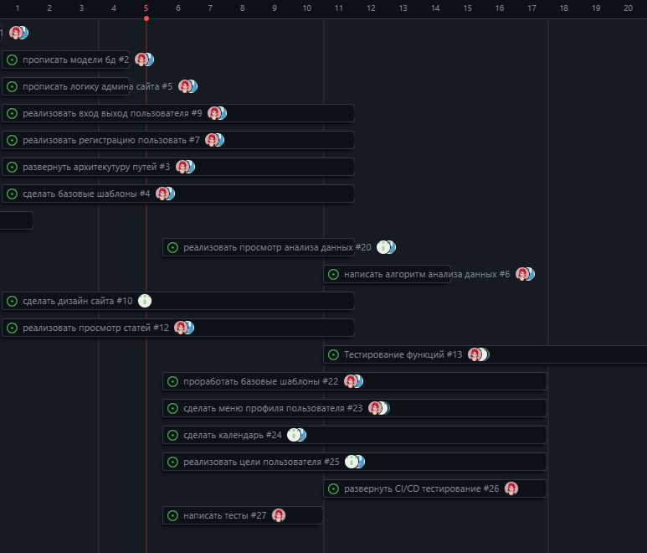
Решение
Команда стартапа
Николай Обухов
- Тимлид
Тестировщик
- Системный администратор
- Аналитик
- Back-end
- Fullstack
Макар Маршев
- Капитан
- Спикер
- Тимлид
- Мастер презентации
- Back-end
Виктор Хрушкой
- Дизайнер
- Front-end
- Советник
Финансовый ассистент планирования бюджета
Планы развития, основные укрупненные задачи
Собрать данные
Разработать алгоритм
Развернуть облако
Создать кроссплатформенные приложения
План на декабрь
• Определили базовый функционал и необходимые для разработки типы данных
• Разработали архитектуру будущей платформы.
• Распределили роли и обязанности на ближайший квартал, определились со стеком технологий для реализации программного решения
• Оформили полностью рабочий макет сайта нашего решения
Текущие результаты

Slide 10
Виктор Хрушкой
- Дизайнер
- Front-end
- Советник
Николай Обухов
- Тимлид
Тестировщик
- Системный администратор
- Аналитик
- Back-end
- Fullstack
Макар Маршев
- Капитан
- Спикер
- Тимлид
- Мастер презентации
- Back-end
Решение
Планы развития
Планы развития, основные укрупненные задачи
Собрать данные
Разработать алгоритм
Развернуть облако
Создать кроссплатформенные приложения
План на декабрь
Финансовый ассистент планирования бюджета

Slide 11
AI FINA
Актуальность
Планы развития
Финансовый ассистент планирования бюджета

